Slide 1

По
Дорогам
Памяти…

Slide 2

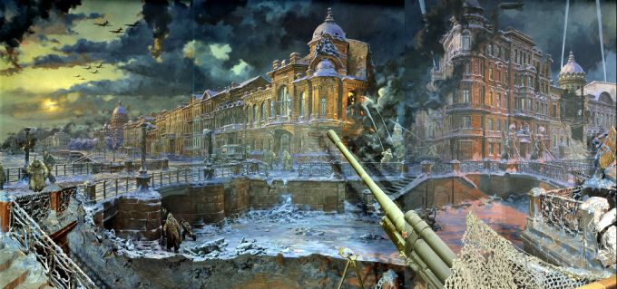
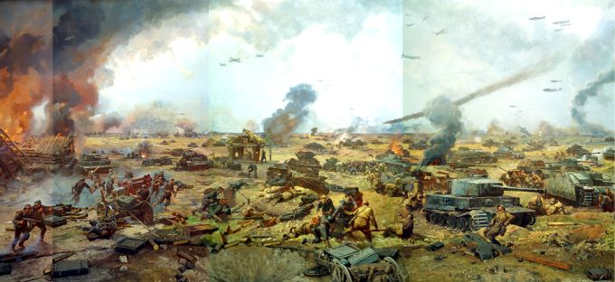
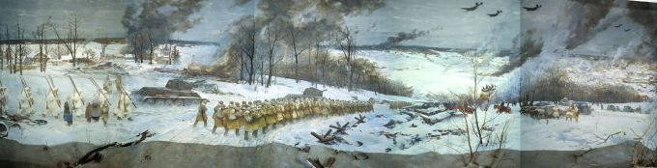

Slide 3
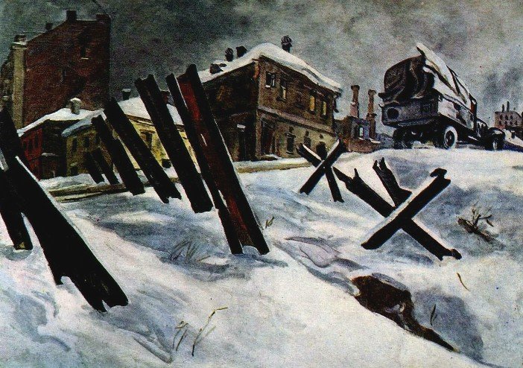
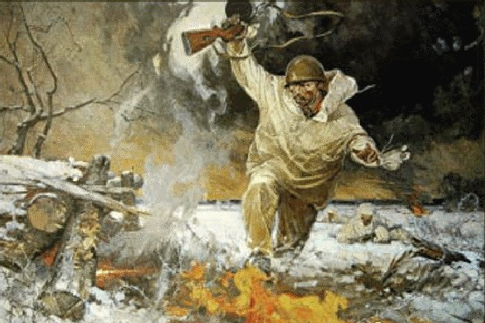
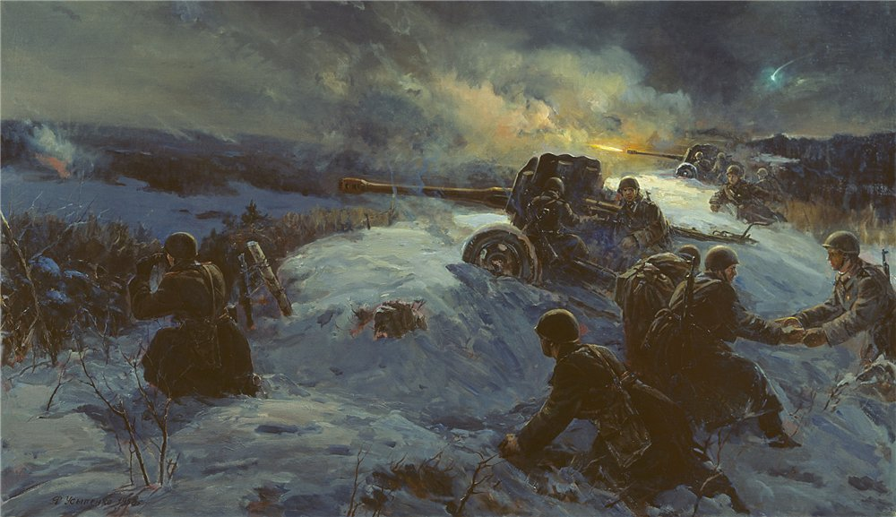
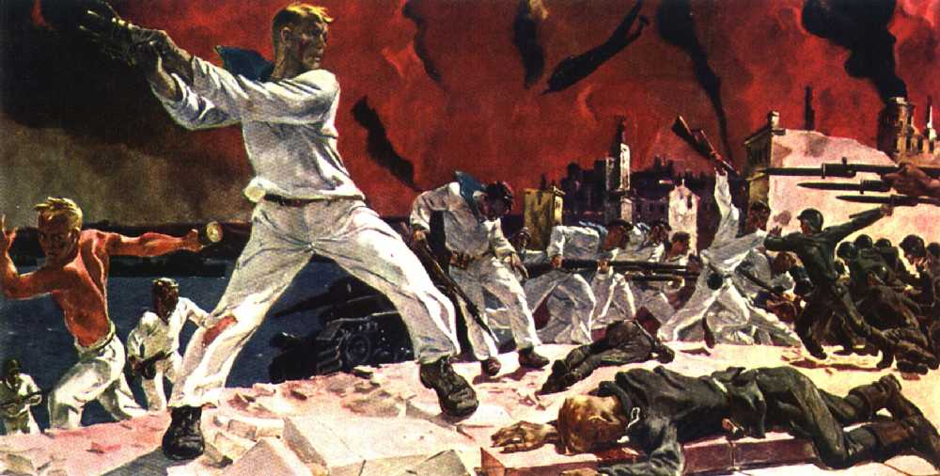

Slide 4
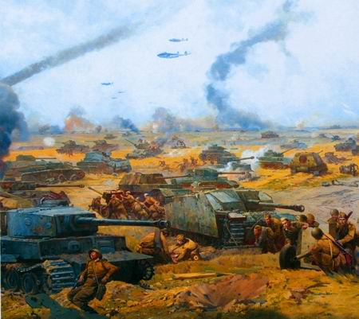
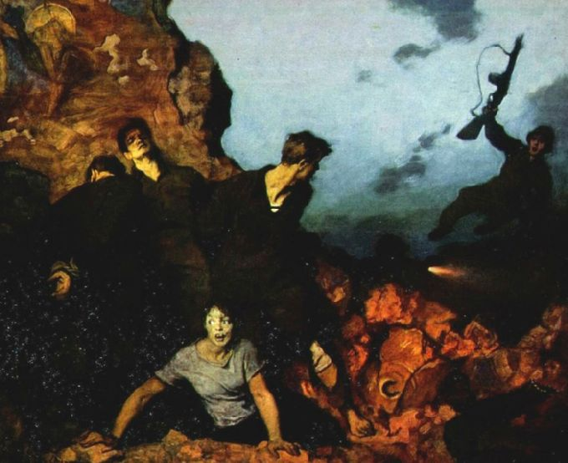
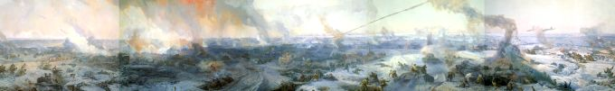

Slide 5

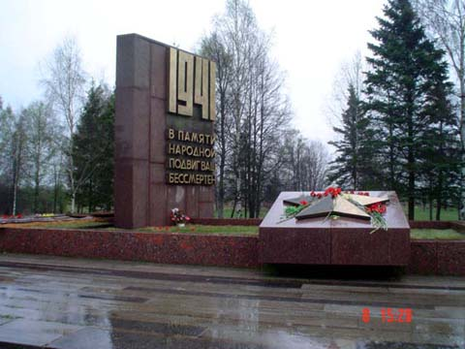
Деревня Нелидово, Мемориальный комплекс

Slide 6
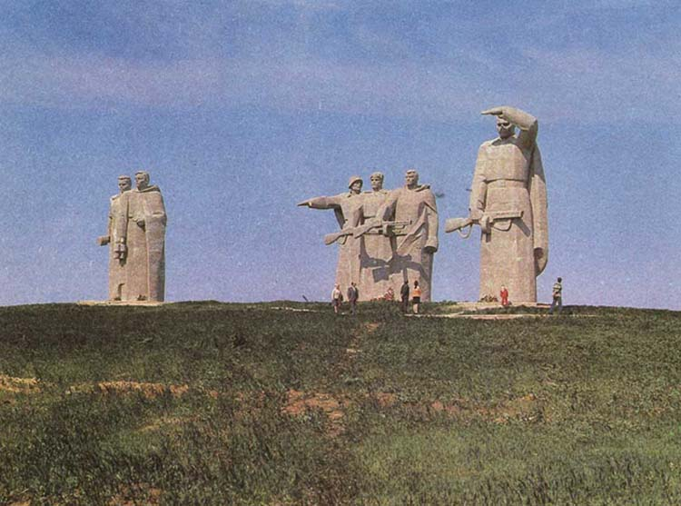
Мемориальный комплекс в селе Дубосеково

Slide 7
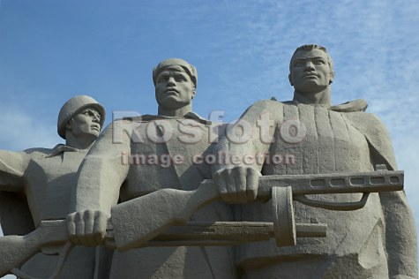
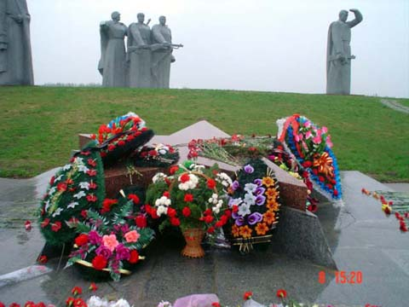

Slide 8
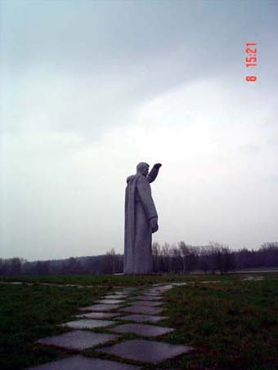
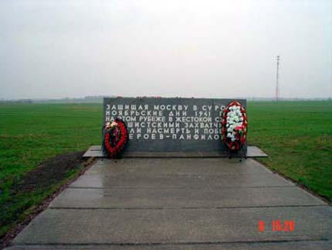
Гранитная плита
на мемориальном комплексе

Slide 9
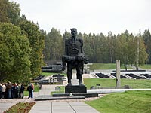
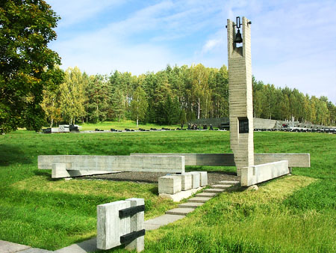
Хатынь
Мемориально-архитектурный
комплекс

Slide 10
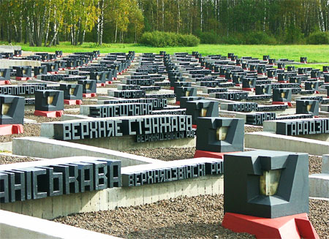
Хатынь, кладбище деревень.

Slide 11
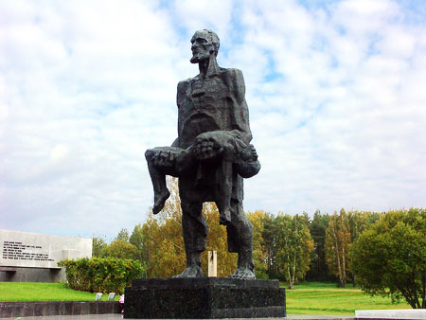
Обгоревший человек с ребенком на руках

Slide 12
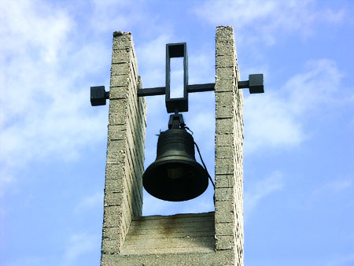
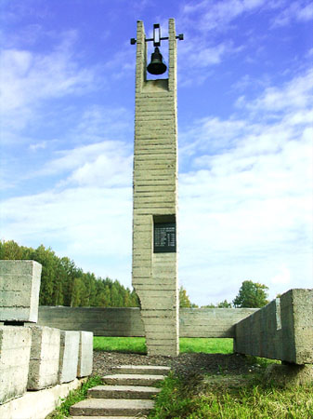

Slide 13
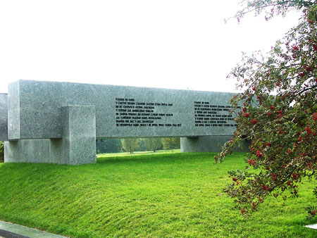
Венец памяти

Slide 14
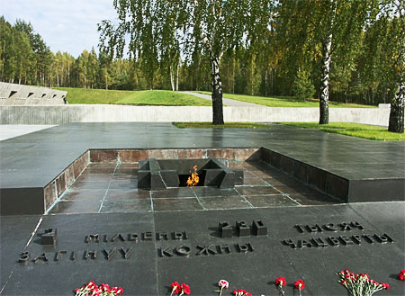

Slide 15
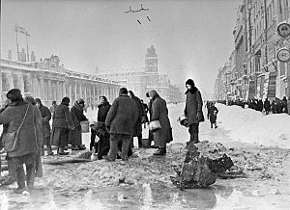
Блокадный Ленинград

Slide 16
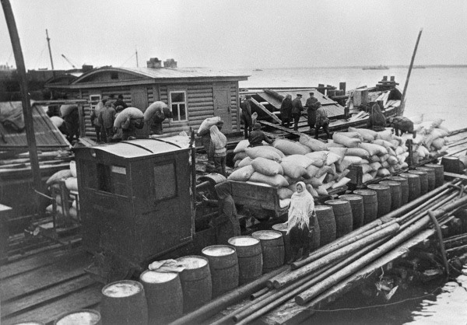
«Дорога жизни» через реку

Slide 17
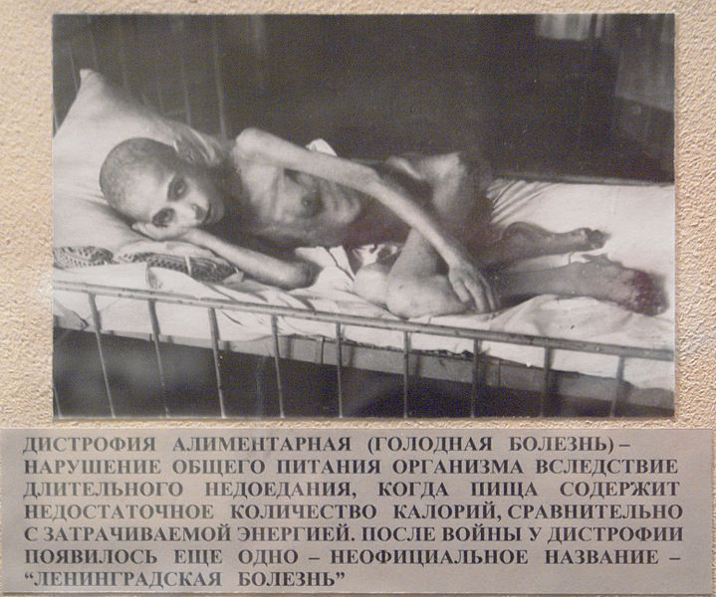
«Ленинградская болезнь» в блокаду города

Slide 18
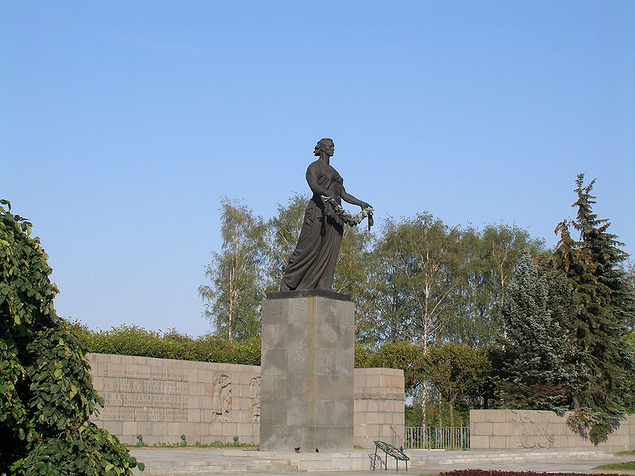
«Пискаревское кладбище»
Мемориальный комплекс, погибшим в блокадном Ленинграде

Slide 19
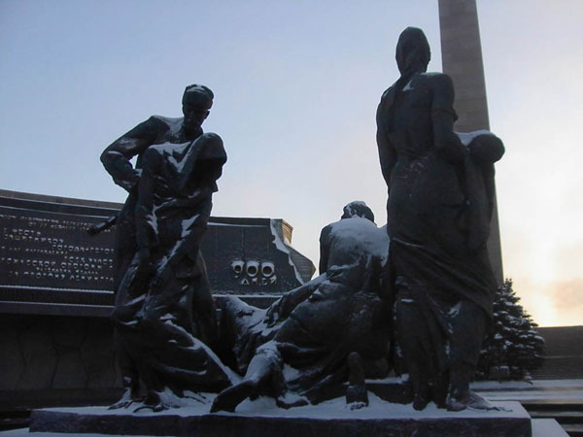
Мемориальный комплекс, погибшим в блокадном Ленинграде
г. Санкт-Петербург

Slide 20
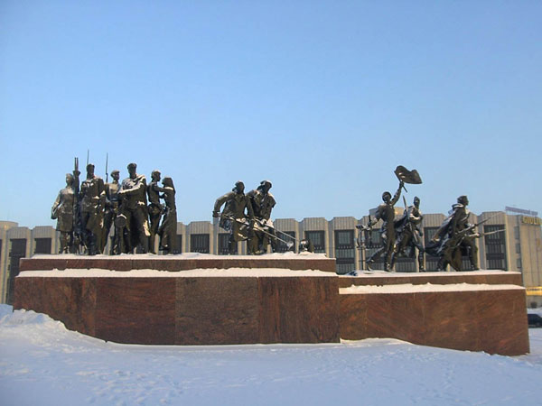
Мемориальный комплекс, погибшим в блокадном Ленинграде

Slide 21
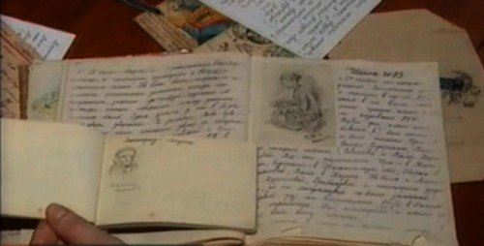
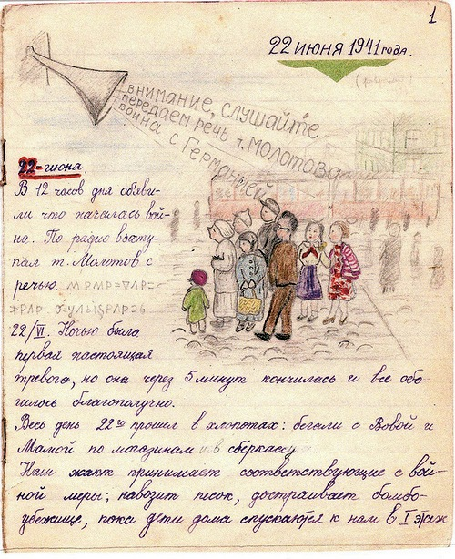
Из дневника
Тани Савичевой

Slide 22
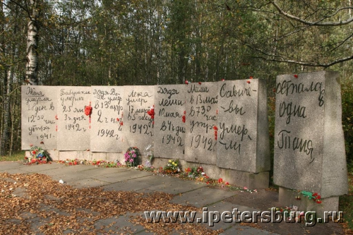

Slide 23
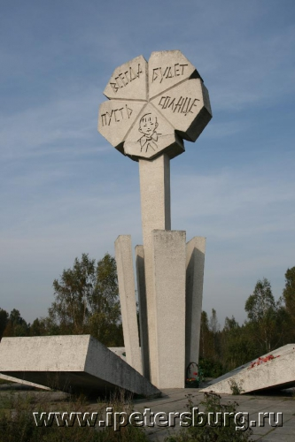
«Цветок жизни»
архитектурно-
мемориальный
комплекс
в Санкт-Петербурге

Slide 25
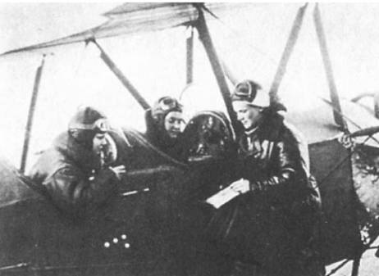
Военные летчицы. Перед вылетом…

Slide 26
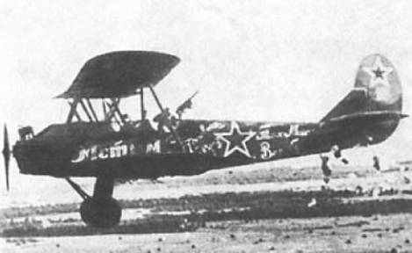
Знаменитый самолет У-2 (По 2)

Slide 27
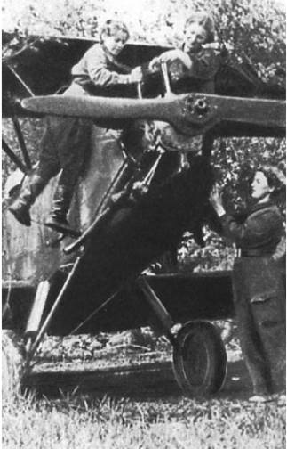
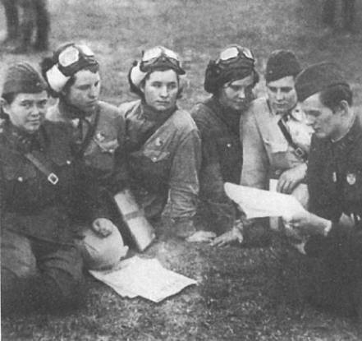
«Ночные ведьмы»

Slide 28
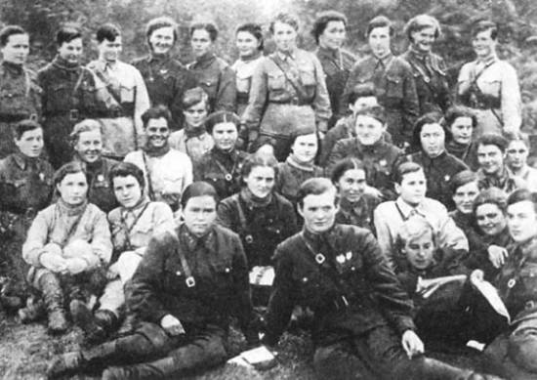
Летный состав полка 1942 года

Slide 29
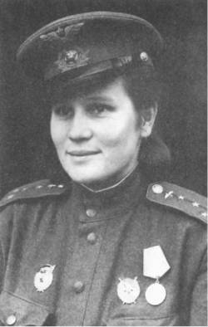
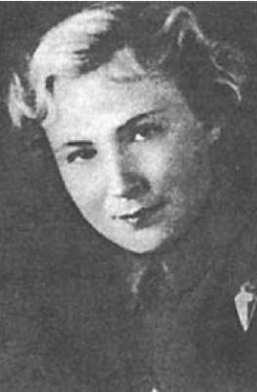
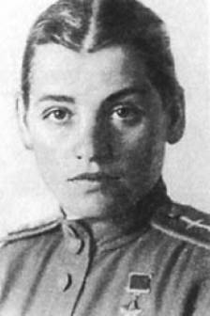
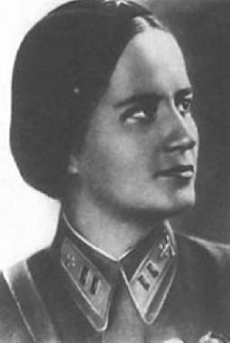
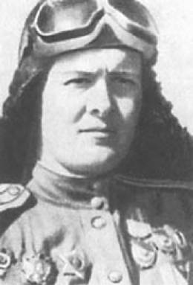
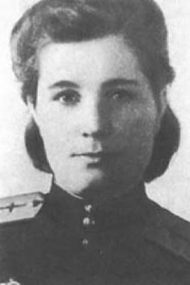

Slide 30
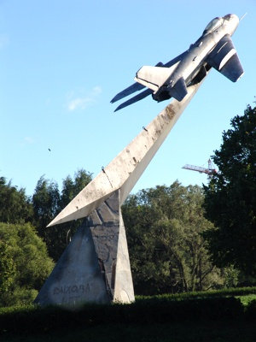

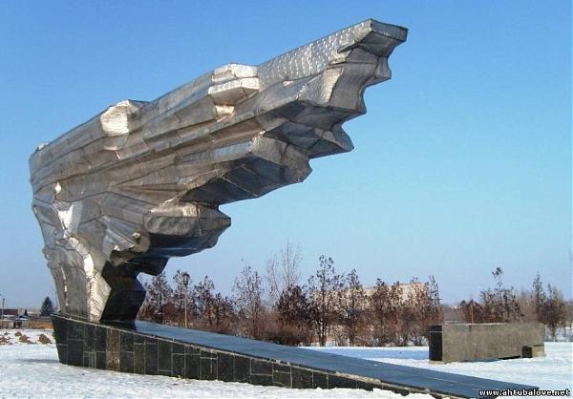
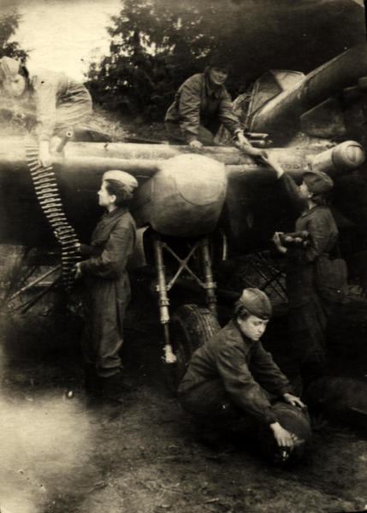
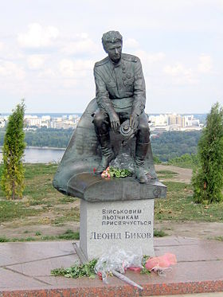
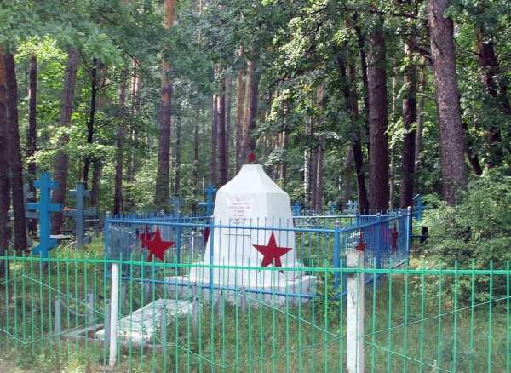
Памятники
военным
летчикам

Slide 31

Мамаев Курган, архитектурно-мемориальный комплекс, г. Волгоград

Slide 32




Slide 33





Slide 34


Slide 35

Родина - мать
На Мамаевом Кургане

Slide 36




Slide 37


Музей 13-ти Героев
ст. Красновка

Slide 38

Бой за станцию Красновка

Slide 39


Slide 40


Slide 41


Скурлатов Алексей Иванович

Slide 42

Памятник
Алеше
в Болгарии

Slide 43



Slide 44

Трептов парк в Берлине

Slide 45

Памятник
Воину
Освободителю
в Берлине

Slide 46


Внутри памятника
Воина освободителя

Slide 47

«Стена памяти»
Трептов парк в Берлине

Slide 48


